Slide 1
PRSA
Nácvik - děti

Slide 2
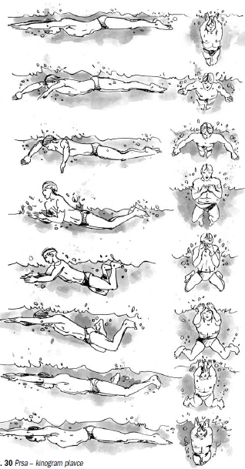
Kinogram

Slide 3
Prsa
nejvíc proměnlivé co se týká plavecké polohy v průběhu pohybového cyklu
každý plave prsa trošku jinak
tzv. vlnivá technika
rychlý přenos paží dopředu
záleží na silovém vybavení plavce
úzké, švihané nohy
minimalizujeme odpor
maximální úsilí střídá uvolnění ve splývání

Slide 4
Poloha těla
proměnlivá: při splývání optimální hydrodynamická poloha (boky jsou blíž k hladině než hlava a ramena)
hlava a ramena jsou v nejvyšší poloze nad hladinou v okamžiku kdy paže ukončují záběr a plavec je prohnutý v kříži - nádech
rychlý pohyb paží vpřed a zpět do fáze splývání – viz první odrážka

Slide 5
Nácvik – poloha těla
P obvykle nejsou první, co se děti učí, proto nácvik splývání je rychlý, prodlužujeme dobu splývání
nácvik splývavých poloh, ukázka, vysvětlení
odrazy do splývání
po odrazu co nejdále dosplývat
NEJČASTĚJŠÍ CHYBY: špatná rovnováha ve vodě, nezvládnutí hydrodynamické pohohy (u P extra důležité)
nácvik odraz + dlooooouhééé splývání, cvičení na rozvoj pocitu vody, nácvik rovnováhy ve vodě (viz základní plavecké dovednosti)

Slide 6
P no
současné a symetrické kopy
pohyb dělíme na fázi přípravnou (skrčování), záběrovou (kop) a splývání
v přípravné fázi se nohy zanožují – ohýbají v kolenou, chodila k hladině, kolena max. na šíři boků, paty vně kolen, maximální rozsah, fajfky!
následuje výrazný kop směrem dozadu (dozadu do stran), snožení!, uvolnění chodidel
následuje splývání – délka záleží na intenzitě plavání

Slide 7
P no nácvik
ukázka, vysvětlení, nácvik na suchu (leh na břiše na vyvýšené podložce, nebo v sedu na lavici paty táhnu po zemi, nebo v sedě u kraje bazénu):NE V SEDĚ NA ZEMI BEZ VYVÝŠENÍ!
s dopomocí – trenér pomáhá (zatlačení pat do dlaní)
nácvik ve vodě u hrany bazénu s dopomocí
P no s deskou (břicho/záda)
P no bez desky, různé polohy paží
NEJČASTĚJŠÍ CHYBY: nesouměrný záběr, mimo osu, kolena od sebe (žába), špatné nastavení chodidel, směr kopu do stran, málo síly, nedokončení záběru
trénovat na suchu, ve vodě s dopomoci, na zádech, mezi kolena piškot, odraz od stěny bazénu při plavání (au), krátké vzdálenosti, být důsledný

Slide 8
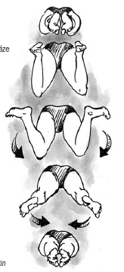
P no

Slide 9
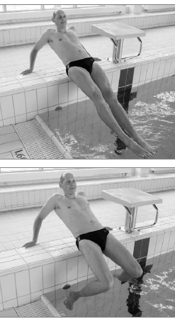

Slide 10
P pa
současná, symetrická práce
začátek ve vzpažení, paže do stran pod hladinou, záběr šikmo dolů, ohnutí v loktech, předloktí do stran
důležité je nastavení záběrových ploch – vnitřní strany předloktí a dlaní
když dlaně na úrovní loktů – lokty k sobě a k hrudníku
stupňované úsilí, na konci záběrové fáze a na zahájení přenosové fáze minimalizovat prodlevu

Slide 11
Nácvik
ukázka, sucho, vysvětlení
nácvik ve vodě za chůze – paže pod vodou – snadná kontrola
plavání paží s piškotem či bez (těžké na fyzičku)
je dobré současně zapojit i rytmus dýchání
NEJČASTĚJŠÍ CHYBY: záběr po hladině, záběr veden za ramenní osu, záběr stejným úsilím, lokty nejsou přitaženy pod trup, fáze přenosu pomalá a nedokončená, ruce se zaseknou na začátku přenosové fáze...
zraková kontrola pohybů plavcem, když ruce za osu –žížalu do podpaží, představit si soudek a stáhnout ho pod tělo, cvičení na rozvoj pocitu vody, ....

Slide 12
P dýchání a souhra
vdech na konci záběrové fáze a na začátku přenosové fáze je ukončen a to v každém záběrovém cyklu paží
plynulé vytváření hnací síly je klíčové = eliminovat hluchá místa
záběrovou fázi paží provází přípravná fáze pohybu nohou,
přenosovou fázi paží provází záběrová práce nohou
na fázi celkového splývání navazuje přípravná fáze paží, s mírným zpožděním začíná skrčování nohou

Slide 13
Nácvik
ukázka, vysvětlení, popis,
trénování rytmu na suchu
souhra s počítáním doby splývání (dlouhý krátký záběr, vč. extrémů)
časovat pohyby – rozložená souhra, měnit rytmus: rychlý následuje splývavý...
dobíhačka (2 rytmy), paty do dlaní
obrácená dobíhačka
2x paže, 2x nohy (když plavou paže, nohy nic a naopak)
Ppa+Kno (u nádechu je možné Mno), často se plave Ppa+Mno (ale pozor na zajetí paží do hloubky-nesmí propadnout)
NEČASTĚJŠÍ CHYBY: výdech není pod vodu, dlouhý vdech – narušení polohy těla, špatná celková souhra, přehnané/nedostatečné splývání, hýždě z vody ven, přikopnutí Mno/Kno po dokončení záběrové fáze Pno
náprava cvičení viz výše a trpělivost, ukazování, dopomoc, video

